Slide 1
PLANEACION DE LA ENSEÑANZA Y EVALUACIÓN DEL APRENDIZAJE Segundo Semestre Trayecto Formativo: Bases teóricas y metodológicas de la práctica. Mtra. Roxana Janet Sánchez Suárez
Horas 4 Créditos 4.5

Slide 2
Propósito del Curso
El propósito formativo general del curso, radica en que el estudiantado normalista construya sólidos marcos de referencia para sustentar las intervenciones didácticas en el aula; por ello deberán apropiarse de los fundamentos teóricos y metodológicos en los que se basa la planeación de la enseñanza y la evaluación del aprendizaje, brindando al estudiantado los elementos para el logro del perfil general, los dominios y el perfil profesional de la Licenciatura en Educación Preescolar.

Slide 3
Cursos antecedentes
Se relaciona con los saberes de: Teorías del desarrollo y aprendizaje en la primera infancia; Neuroeducación, desarrollo emocional y aprendizaje en la primera infancia para el contenido de diagnóstico, es antecedente del curso Pedagogías situadas globalizadoras.
Cursos subsecuentes
Abona elementos a los cursos: Construcción y didáctica del pensamiento matemático en preescolar; Lenguaje y ambientes alfabetizadores, didáctica del espacio, forma y medida en preescolar; Literatura infantil y prácticas de literacidad; Estrategias para la exploración del mundo natural y social; Didáctica del pensamiento numérico en preescolar; Educación física y algunas más de flexibilidad curricular. Así mismo se vincula con el trayecto de Práctica profesional y saber pedagógico. En donde cada estudiante movilizará sus saberes que le permitan construir sólidos marcos de referencia para sustentar intervenciones didácticas en el aula

Slide 4
Descripción del Curso
El curso se desarrollará a través de la modalidad de seminario-taller, el cual se llevará a partir de la organización y condiciones contextuales de cada escuela normal: presencial, virtual, a distancia o híbrido, con la pedagogía de las diferencias, cuya flexibilidad incluye actividades teórico-prácticas individuales y grupales, que promueven la investigación, discusión y reflexión crítica

Slide 5
Dominios y desempeños del perfil de egreso Perfil Profesional
Analiza críticamente los planes y programas de estudio y basa su ejercicio profesional tomando en cuenta las orientaciones pedagógicas vigentes para comprender la articulación y coherencia con otros grados y niveles de la educación básica.
• Identifica los propósitos, los principios, los conceptos disciplinarios, los contenidos, los enfoques pedagógicos, didácticos y humanísticos del nivel preescolar para comprender su articulación con los distintos campos, áreas, ámbitos y niveles o grados de la educación básica, a fin de realizar ajustes razonables, adecuaciones curriculares y propuestas educativas acordes a la diversidad de contextos y el desarrollo de las niñas y los niños

Slide 6
Diseña, desarrolla y aplica planeaciones didácticas situadas, globalizadoras y pertinentes a su contexto de aplicación, desde una interculturalidad crítica, considerando el plan y programas de estudio vigentes.
• Planea su trabajo docente para distintos escenarios de aprendizaje (presencial, virtual e híbrido) desde un enfoque intercultural e inclusivo, de acuerdo con el modelo educativo vigente, dirigido a grupos de escuelas de organización completa o multigrado, en contextos urbanos, semiurbanos, rurales, migrantes e indígenas.
• Propone estrategias didácticas tomando en cuenta las orientaciones pedagógicas, para utilizar los saberes previos del grupo, y enriquecer la transposición didáctica acorde y pertinente a los contextos locales y a las características de las niñas y niños, en la construcción de trayectorias formativas

Slide 7
• Utiliza las aportaciones de las neurociencias en el diseño de metodologías situadas con ajustes razonables, que ubican en el centro a la niña o al niño, como protagonista de su aprendizaje e integrante de una comunidad.
• Gestiona experiencias de aprendizaje que interrelacionan los contenidos de los diferentes campos de conocimiento, considerando las características del grupo para favorecer el logro gradual de los aprendizajes, vinculados con las estrategias y modalidades propias del nivel que incluyan la educación física, la educación artística y desarrollo emocional.
• Construye y coordina situaciones de aprendizaje diversificadas y sustentadas en los enfoques de igualdad de género, interculturalidad crítica y decolonizantes que favorezcan la recuperación de saberes y el desarrollo de la oralidad, la expresión y la comunicación en la lengua originaria o materna de los y las niñas de preescolar.
• Reconoce el valor pedagógico del juego en los y las niñas de preescolar y lo incorpora como medio de conocimiento del entorno natural y social, así como en su desarrollo físico y cognitivo.
• Planifica sus estrategias y actividades desde un sentido humanista para el desarrollo de habilidades sociales, de autogestión socioemocional y de bienestar de las niñas y los niños en un marco de empatía, convivencia sana, sororidad, e igualdad sustantiva, diversidad sexual, cultura de derechos humanos y respeto

Slide 8
Evalúa su trabajo docente para intervenir en los diferentes ámbitos y momentos de la tarea educativa, con el propósito de transformar y mejorar de manera permanente los procesos de enseñanza y aprendizaje de las niñas y los niños de preescolar.
• Evalúa para fortalecer el aprendizaje y el desarrollo de capacidades en la población de preescolar de acuerdo con los principios y enfoques de los planes y programas del nivel.
• Utiliza diferentes formas de registro para el seguimiento de la adquisición de aprendizajes y desarrollo de las capacidades de cada integrante del grupo que atiende desde enfoques inclusivos y de equidad educativa, según la organización de la escuela: completa o incompleta, unigrado o multigrado.

Slide 9
Estructura del curso
Unidad de aprendizaje I.
Planeación de la enseñanza y evaluación del aprendizaje: concepciones y prácticas del quehacer docente
Contenidos
• Concepciones y prácticas subyacentes en torno a la planeación de la
enseñanza y evaluación del aprendizaje.
o Planeación, planeación didáctica, situación didáctica.
o Enseñanza, aprendizaje y estrategia.
o Metodología, actividades, recursos, secuencia didáctica, tiempo y
espacio.
o Evaluación y momentos de la evaluación.
• Modelos de enseñanza.
• El diagnóstico como base para la intervención pedagógica.
• Elementos básicos de la planeación de la enseñanza
o Propósitos.
o Contenidos.
o Actividades o tareas, estrategias de enseñanza y de aprendizaje y
recursos.
o Evaluación.
• La evaluación Formativa y auténtica del aprendizaje.
o Enfoques de la evaluación

Slide 10
Unidad de aprendizaje II. Organización y sistematización del proceso de planeación de la enseñanza y evaluación del aprendizaje
Contenidos
• Planeación de la enseñanza y evaluación de los aprendizajes en los planes y programas vigentes de educación preescolar.
• Evaluación inicial o diagnóstica
• Planeación didáctica situada.
• Diseño de una planeación didáctica situada

Slide 11
Evaluación (acuerdos de evaluación para la acreditación del curso)

Slide 12
ACUERDOS DE EVALUACIÓN

Slide 13
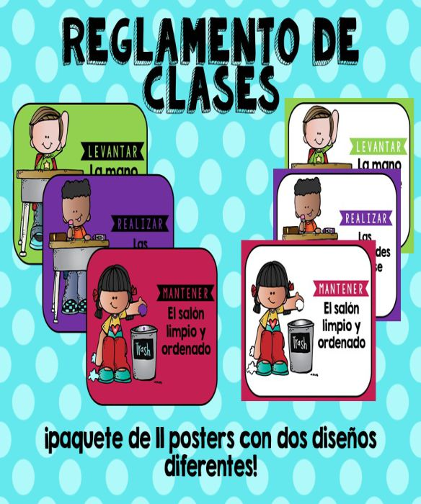
* Asistencia a clases puntual, ambas sesiones inician 7:45, se pasa lista si se llega después de pasar lista ya se tiene una falta.
* Es responsabilidad de la alumna que llega tarde, recordar a la maestra de quitar una falta.
Cumplir con todas las tareas, trabajos por equipo o individuales en ENEP Digital, no se abren actividades después de vencida la fecha limite.
Los trabajos se entregan en tiempo y forma señalados por el docente.
Buen comportamiento y buena actitud, respeto mutuo durante la clase
Tener un cuaderno para el curso, los análisis de lectura se realizarán a mano en el cuaderno y se subirá la evidencia en una fotografía a ENEP Digital.
Para los trabajos por equipo, se deberá de crear un documento compartido y ahí se realizará todo el trabajo, no se inicia en Word y después se copia en el documento compartido.
Para que se pueda revisar el documento compartido, se deberá de dar acceso a la maestra para editar, y así poder ver la contribución de cada uno de los integrantes.
Si no se comparte el documento con estas características la calificación máxima del trabajo podrá ser de 8.
Si el alumno sale del salón y tarda mas de 5 minutos en regresar se le pondrá la falta en la hora clase, en caso de requerir salir por alguna causa justificada se deberá de notificar al maestro.
Si durante la clase se le pregunta a un alumno sobre el tema y no sabe y posteriormente se le vuelve a preguntar y sigue sin responder se le pondrán las dos faltas de las horas clase.

